Slide 1
兒童常見情緒障礙
精神科專科醫生丁錫全
香港中文大學醫學院榮譽臨床助理教授
香港教育大學榮譽講師
香港精神健康基金會副會長
中華基督教會全完第一小學
2019年6月28日
www.mentalhealth-pro.com

Slide 2


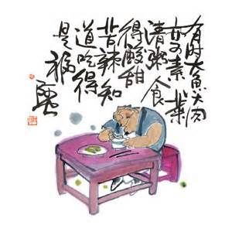
父母對子女的祈望

Slide 3
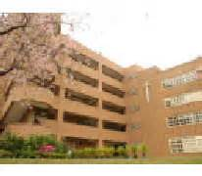
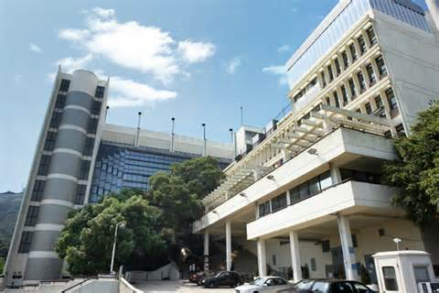

父母教育子女的方法
提供最溫暖的家庭環境
入讀最好的學校
用最好的方法教導

Slide 4
父母管教影響的因素 1
童年經歷
  父母對子女的管敎方式，最受自己的父母影響。
教育水平
  網上資訊發達，教育由背誦演變成資料收集、整理和運用為主，將來的考試可能容許學生使用電子手帳和互聯網。父母很難成為子女心中所崇拜的偶像，與子女溝通也需要一定的教育水平。

Slide 5
父母管教影響的因素 2
價值取向
  樂觀的父母，對子女有信心，放心讓他們決定自己的前途。相反，悲觀的父母對現實世界有戒心，擔心子女受騙，對他們採取保護的態度。
情緒和夫婦關係
對子女的期望

Slide 6
子女的性別影響父母的管教方式
男孩子
  男子氣概、流血不流淚，父母對男孩子比較嚴格，希望長大後出人頭地，也讓他們經歷考驗，學習獨立自主。
女孩子
  溫柔良善，循規蹈矩、溫文有禮。父母只祈望日後嫁得如意郎君，只需要相夫教子便終其一生。

Slide 7
子女的性情(Temperament)
也影響父母的管教方式
Chess & Thomas (2009)
隨和性情(Easy Temperament) (25%)
慢熱性情(Slow to Warm up) (65%)
執拗性情(Difficult Temperament) (10%)

Slide 8
隨和性情
他們自小容易教導，服從性強、情緒穩定
優柔寡斷、不善交際、主動性低、依賴心重
父母管教時並不適宜過份保護
讓他們慢慢學習自主和主動
過多的壓力會迫使他們退縮和逃避，日後容易有焦慮情緒
情緒不容易表達出來，也害怕改善習慣遇上突如其來的壓力，反應往往難以估計！

Slide 9
慢熱性情
大多數的小孩子都是慢熱
可塑性比較高
只要有耐性，也十分容易教導

Slide 10
執拗性情
孩子有主見、積極、進取
好爭辯、不服輸、記仇，最令父母和老師頭痛 !
父母管教的方法要一致，讓他們明白要求
也要靈活運用賞善罰惡

Slide 11
父母管教方式最主要分為四大類
獨裁父母(Authoritarian Parent)
溺愛父母(Indulgent Parent)
不理睬父母(Uninvolved Parent)
權威父母(Authoritative Parent)

Slide 12
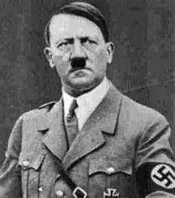
獨裁父母(Authoritarian Parent)
父母專橫不講理，要求子女絕對服從，不會容許子女行差踏錯，嚴懲一切越軌行為
子女長大後缺乏自信心，日後可能會反叛，情緒比較暴躁
學業成績比較優越
High Control
Low Responsiveness

Slide 13
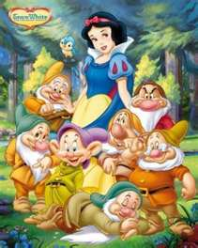
溺愛父母(Indulgent Parent)
管敎傾向遷就子女的喜好
保護他們免受傷害
長大後很難相處、行為問題多多、不懂得處理危機
學業成績也不理想(聰明者例外)
自尊心強、心境開朗
Low Control
High Responsiveness

Slide 14
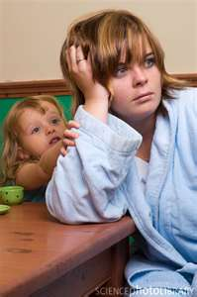
不理睬父母(Uninvolved Parent)
不理會子女的需要
漠不關心
長大後最多問題
成績不會理想、情緒不穩定
自信心低、容易誤入歧途
Low Control
Low Responsiveness

Slide 15

權威父母(Authoritative Parent)
只會清楚說明對子女要求
管敎方法是從旁協助而不會著重懲罰
父母並不會把自己的意見強加於子女
子女的意見也得到尊重
父母注重培養子女的責任感、合作性和自控能力
子女長大後比較有自信心、主動性和積極性
學業成績比較好但不優異
High Control
High Responsiveness

Slide 16

Survey on Anxiety in HK
(HK Mood Disorder Center)
Generalized Anxiety Disorder 經常焦慮症 | 5%
Panic Disorder 驚恐症 | 3.5%
Depressive Disorder 抑鬱症 | 8%
Co-morbidity (Among those suffering from GAD)
With depressive disorder | 39%
With Panic disorder | 42%

Slide 17
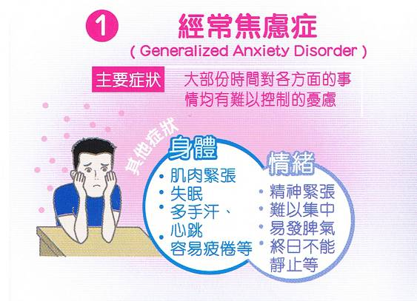
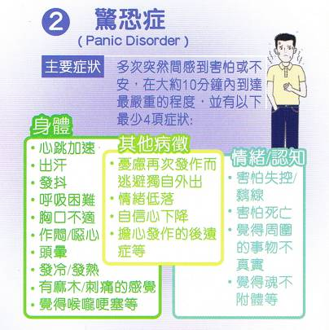
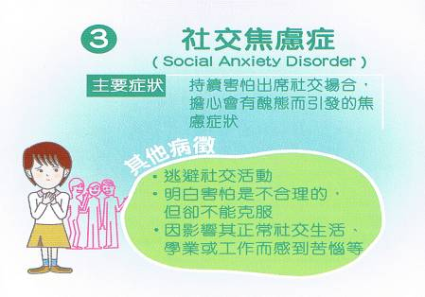
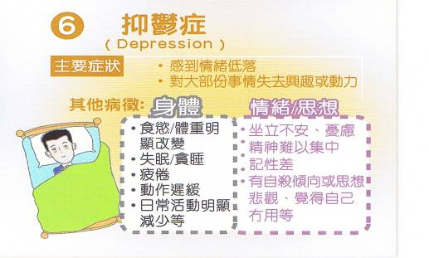

Slide 18
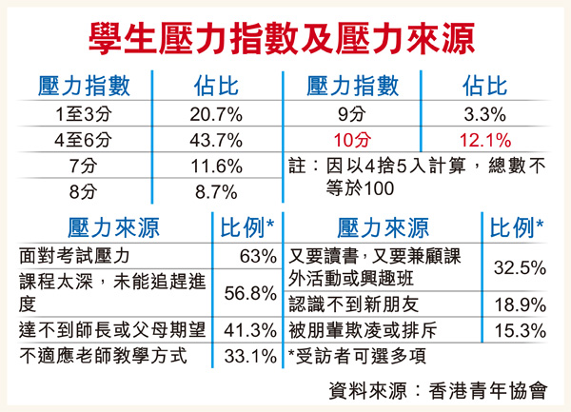
兒童常見的壓力

Slide 19
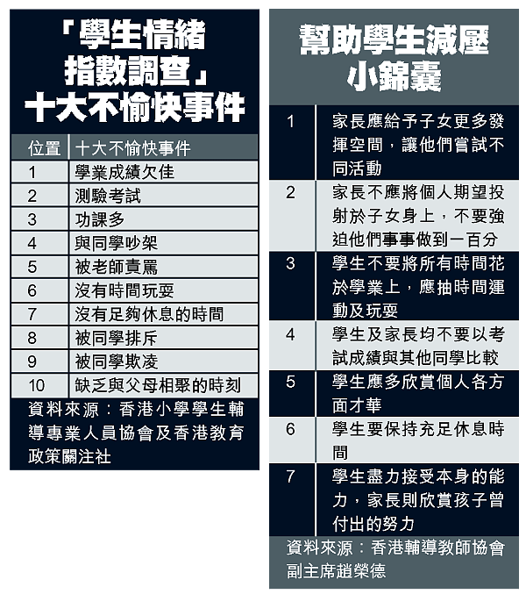

Slide 20
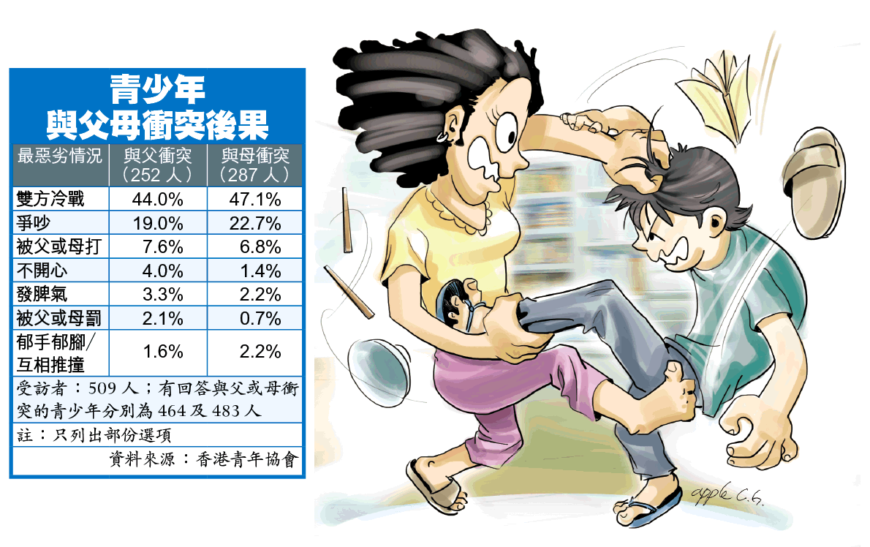

Slide 21
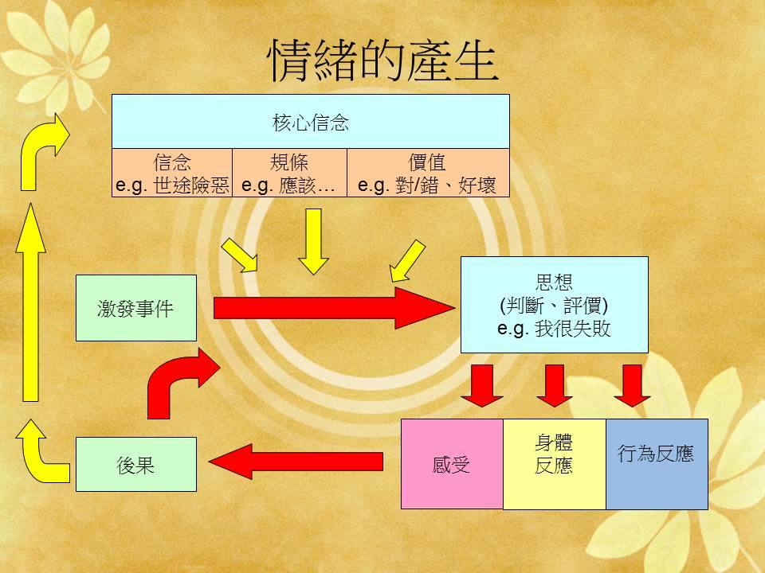

Slide 22
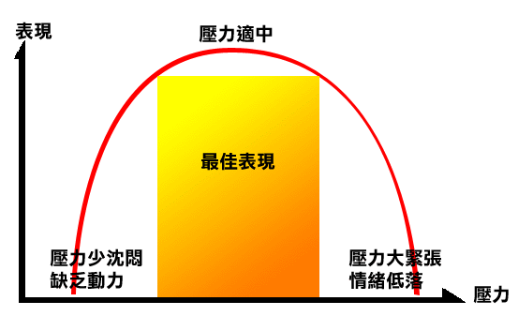
如何處理壓力

Slide 23
面對問題
參與群體活動打開隔膜
接受別人的意見
自我肯定
與父母和長輩溝通

Slide 24
處理問題帶來的情緒
透過行動處理和壓力有關的負面情緒
接受不能夠改變的事實
尋求專業人士幫助

Slide 25
改變負面思維
鑽牛角尖
    非黑即白
      我被老師批評，一定是最差的學生
    大禍臨頭
      明天是家長日，我一定被駡得狗血淋頭
    咎由自取
      今次校隊入不了決賽，都是我無用
    墨守成規
      身為子女，一定要光宗耀祖

Slide 26
客觀及正面的思維模式
事件 | 情緒 | 即時想法 | 理性想法
父母為了我的成績吵架 | 內疚(80% 憂愁(90%) | 他們吵架因為我做得不好 | 他們吵架是價值觀有分歧
參加課外活動遲了回家 | 擔心(90%) 憂愁(80%) | 父母一定生氣 | 向父母解釋清楚，他們會原諒我

Slide 27
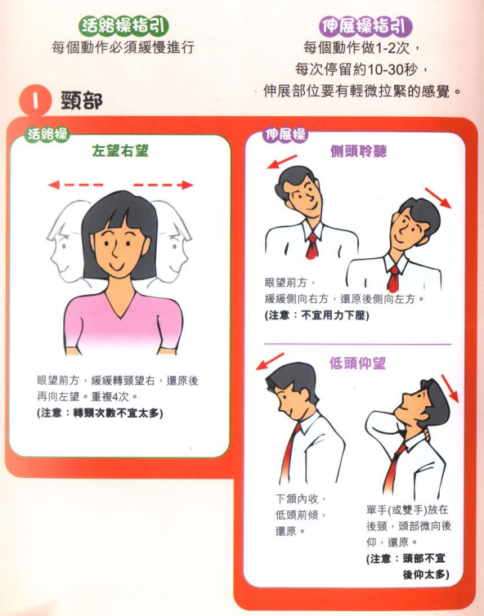
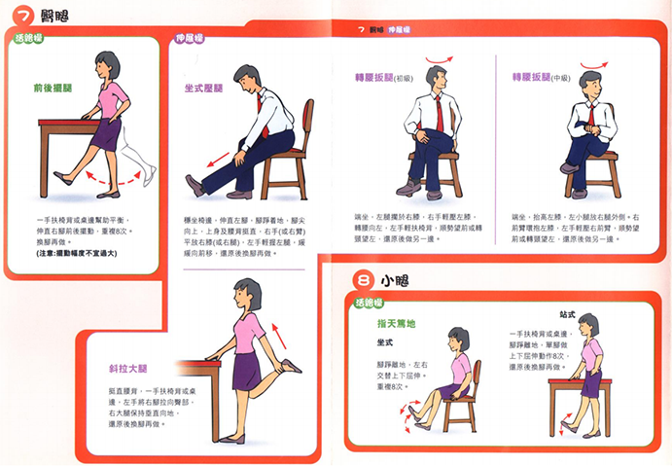
鬆弛練習1

Slide 28
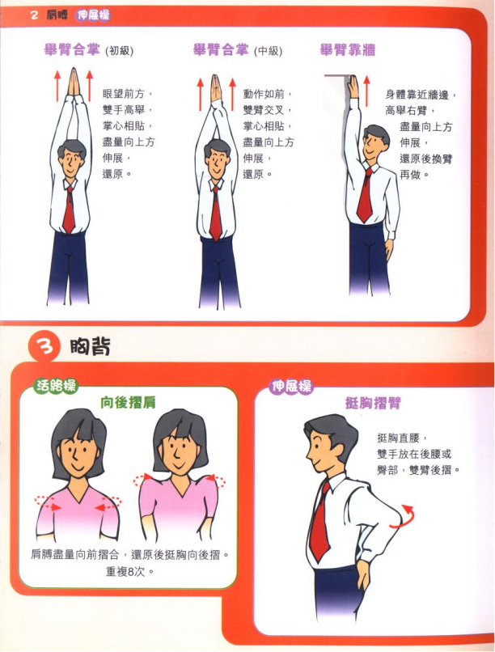
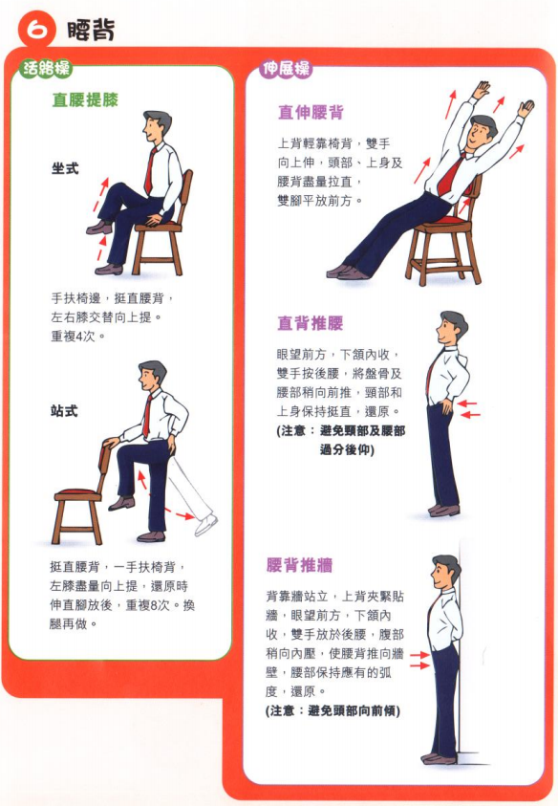
鬆弛練習2

Slide 29
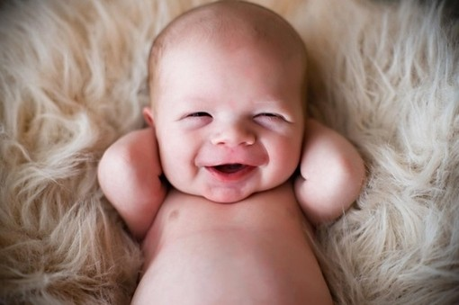
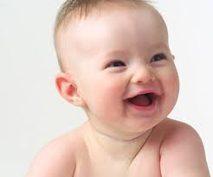
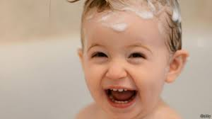
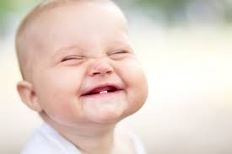
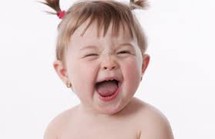
笑的力量

Slide 30
愛的語言
Five Language of Love
(Gary Chapman)
肯定的言詞 (Words of affirmation)
  人人都喜歡被讚賞和被肯定
  可以多留意對方的優點，不要吝嗇肯定他的優點
有質素的相處時間 (Quality time)
  有質素的相處時間，指的是有交流的相處，將注意力都放在對方身上，並非指同在一個地方而各自低頭用手提電話
  有交流的相處，你可以透過傾談得知對方的情緒，可以及時察覺對方的情緒問題

Slide 31
愛的語言
3. 愛的小禮物(Receiving gifts)
  不需要很貴重的禮物，重要的是，讓對方知道你在意他，物輕情義重
4. 為對方服務(Acts of service)
  不需要很複雜的服務，可能只是媽媽的一窩湯，可能是生病時候的一窩白粥，甚至是幫忙做家務，一些生活上的小事情，已經可以表達關愛之意

Slide 32




愛的語言
Five Language of Love
5. 身體的接觸(Physical touch)
  身體小接觸，可以是親密的擁抱、摸摸頭，也可以是朋友間的拍拍肩膀，或是擊掌，都可以讓人感受到你的心意

Slide 33

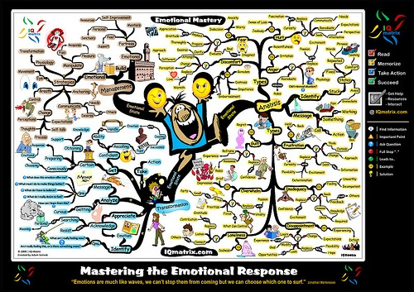
情緒智商 (Emotional Intelligence)
自省能力
情緒管理
了解別人的情緒反應
人際關係
Daniel Goleman’s best seller “Emotional Intelligence” in 1996
源於達爾文 “物競天擇、適者生存”

Slide 34
Executive Function Training
執行功能訓練課程

Slide 35
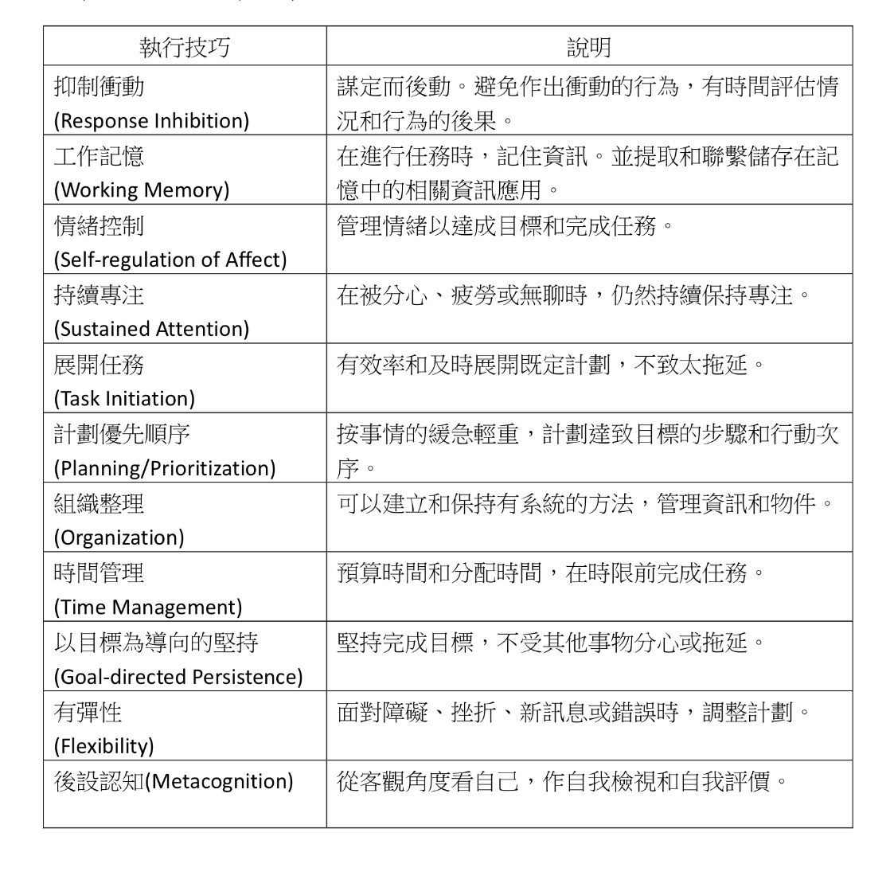

Slide 36
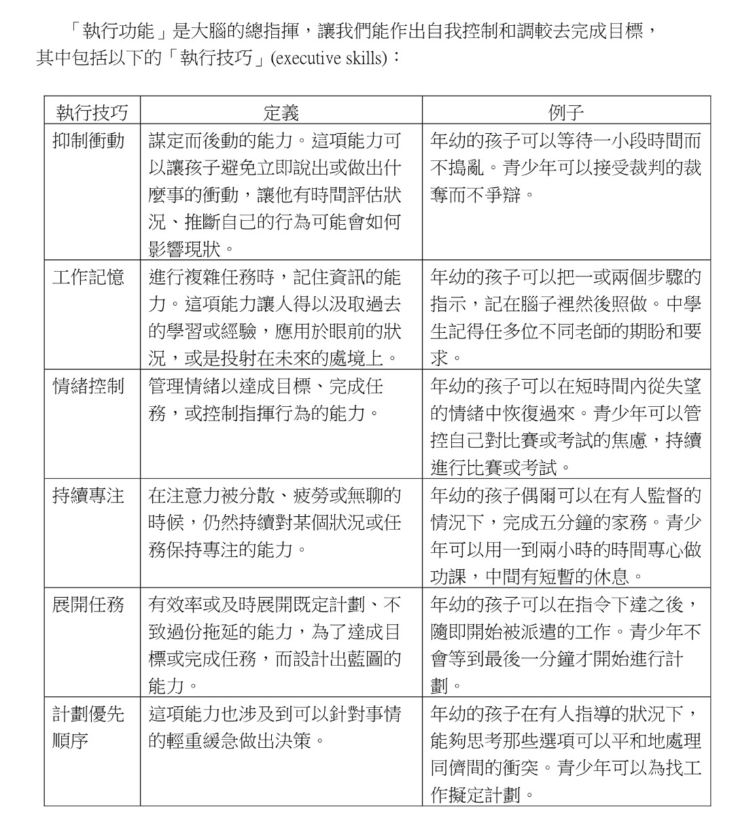

Slide 37
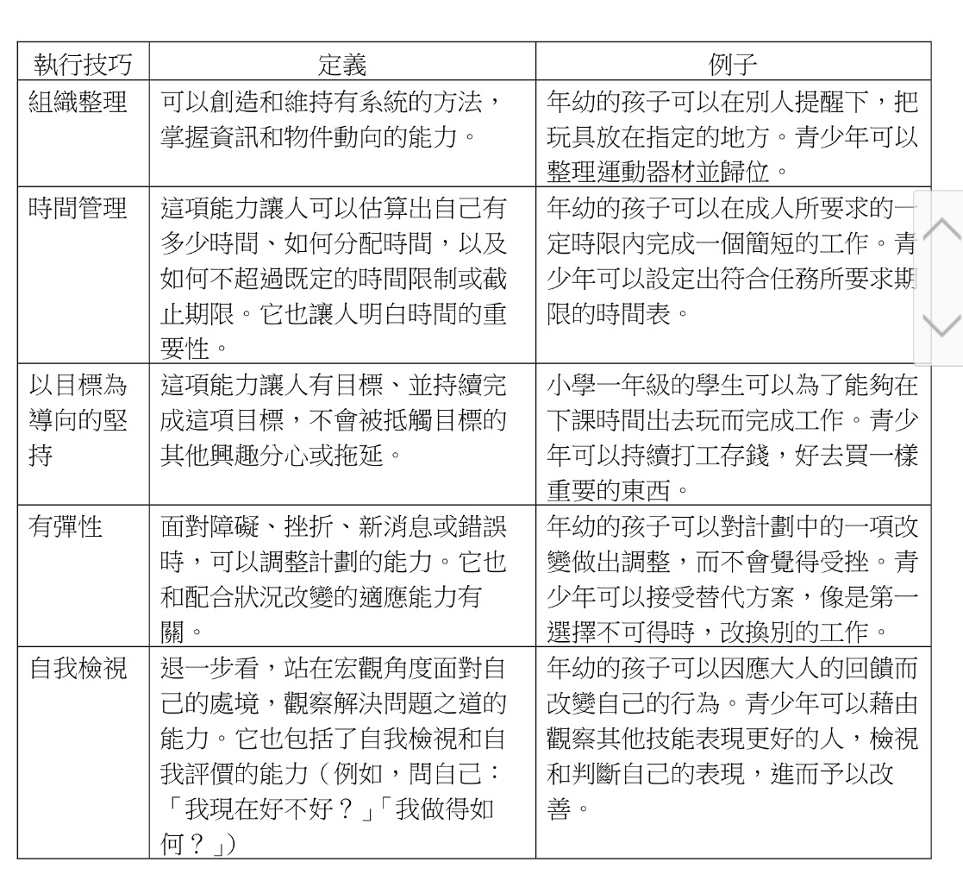

Slide 38
Reference Website
www.mentalhealth-pro.comThe Mental Health Professionals
http://www.adhd.org.hkHK Association for AD/HD
www.ha.org.hk/easyEarly Assessment Service for Young People with Early Psychosis
http://www.heephong.orgHeep Hong Society
http://www.hkcpsych.org.hkThe HK College of Psychiatrists
http://www.rcpsych.ac.ukThe Royal College of Psychiatrists
http://www.nimh.nih.govNational Institute of Mental Health
http://www.depression.edu.hkLittle Prince Is Depressed
http://www.mooddisorder.hk HK Familylink Mental Health Advocacy Association
http://www.jmhf.orgJoyful Mental Health Foundation

